Slide 1

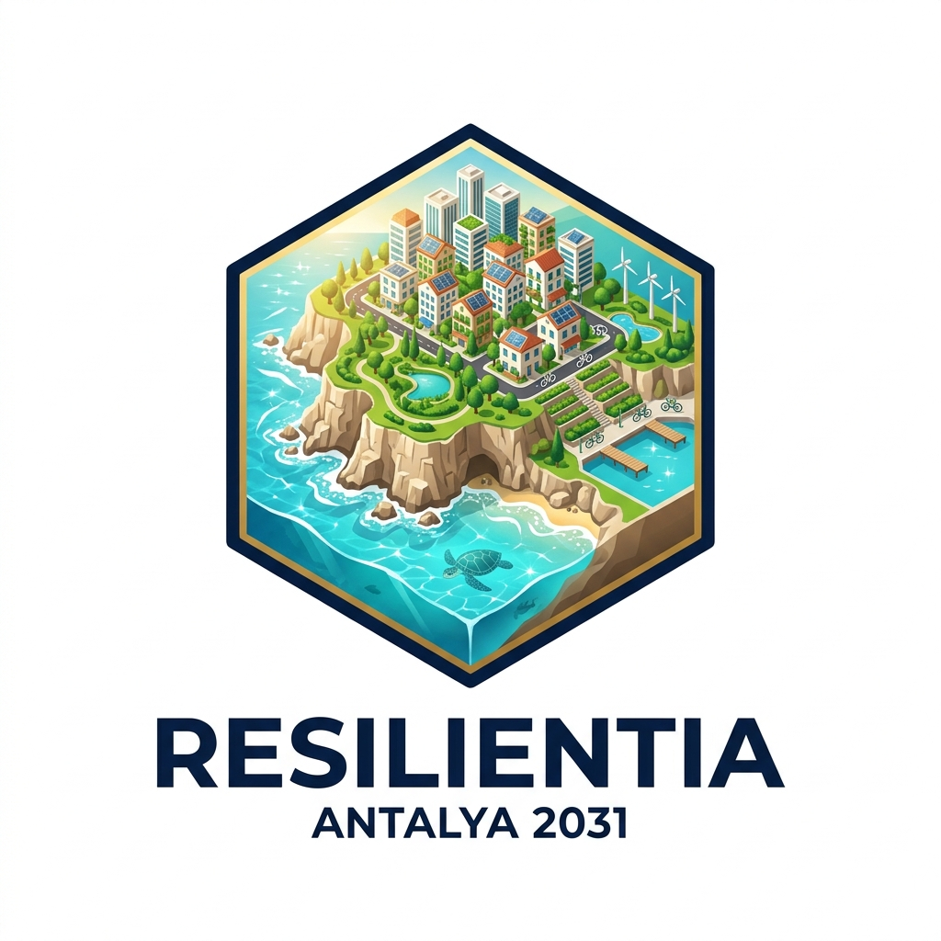
RESILIENTIA: ANTALYA 2031
İklim krizine ve ani afetlere karşı Akdeniz'in ilk 3B dirençli sünger şehir simülasyonu.

Slide 2

Odak Tema
COP31 İklim Zirvesi & Kentsel Dayanıklılık Teması:
• Kentsel İklim Direnci: Şiddetli sağanak, fırtına ve taşkın afetlerine karşı sünger şehir (Sponge City) altyapısı.
• Aşırı Termal Dalgalar: Akdeniz sıcak kubbe riskinde kentsel ısı adası etkisini azaltan yeşil koridorlar ve bulvarlar.
• Döngüsel Ekonomi & Kıyı Ekosistemi: Otonom güneş enerjili deniz katamaranı ve 2 personelli sokak sıfır atık ekipleri.

Slide 3

Oyun Hikayesi
Kriz Merkezi AKOM Görev Başında:
2031 yılında Akdeniz Havzası'nda iklim krizi tepe noktasına ulaşmıştır. Oyuncu, Antalya Büyükşehir Belediyesi İklim ve Afet Koordinasyon Merkezi'nin (AKOM) başına geçer.
Şehir Danışmanı Murat Bey'in bilimsel verileri eşliğinde; betonlaşmış alanları sünger parklara dönüştürür, yağmur suyu drenaj ağları kurar ve şehri yaklaşan sel ve sıcak dalgalarından korur.
Hedef: Kenti minimum hasar ve sıfır can kaybıyla COP31 Zirvesi'nin model dirençli şehrine dönüştürmek.

Slide 4

Oyun Türü
Tür: 3B İzometrik Şehir Yönetimi & İklim Simülasyonu
Bizi Özgün Kılan Farkımız:
Klasik "bina yap, vergi topla" oyunlarının ötesinde, her kentsel kararın doğrudan meteorolojik ve ekolojik karşılık bulduğu yaşayan bir simülasyon.
• Dinamik Su Fiziği: Sel suları yükseldiğinde araçların durup dörtlü flaşör yakması ve mazgalların suyu gerçek zamanlı tahliyesi.
• Canlı Saha Ekipleri: Otonom güneş katamaranı ve 2 temizlik görevlili çöp kamyonunun interaktif operasyonları.

Slide 5
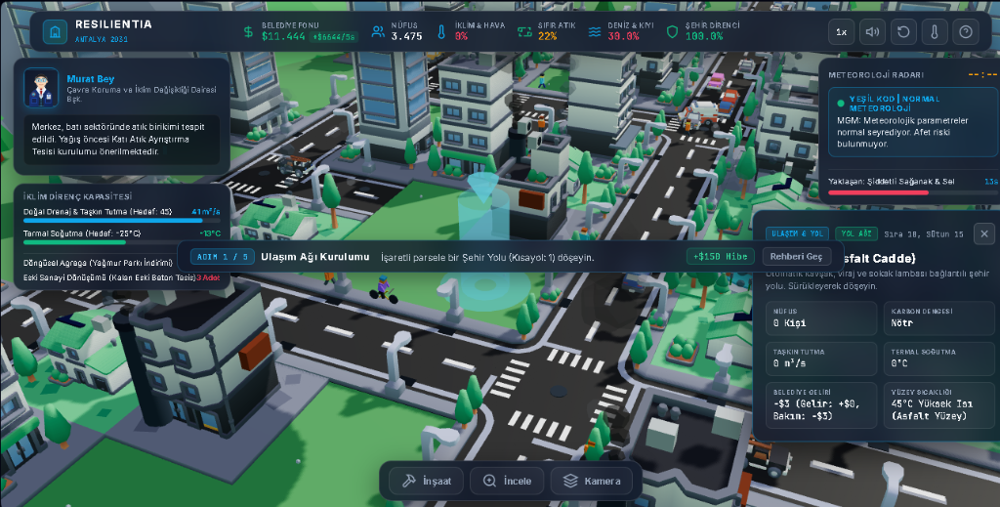
Oyun Oynanış Videosu
🎬 RESILIENTIA: ANTALYA 2031 — Oynanış Demosu
Canlı Oyun Linki (Vercel): https://resilientia-antalya.vercel.app
GitHub Kaynak Kodu: https://github.com/muratyildirim12q/resilientia-antalya
(Video içeriği: Sünger park inşası, sel krizinde araçların durması, deniz temizleme teknesi ve sokak çöp kamyonu animasyonu.)

Slide 6

Oyunumuzdan Sahneler
Canlı Şehir Dinamikleri:
• 3B Düşük Poligonlu Şehir ve Kıyı Şeridi
• Sünger Parklar ve Ekolojik Mazgallar
• Gerçek Zamanlı Sel & Taşkın Tahliyesi
• Otonom Deniz Temizlik Katamaranı
• Sokak Çöp Kamyonu ve 2 Personel
• Yüzen Caretta Caretta Kaplumbağaları

Slide 7
Ekip
Murat Yıldırım
Danışman Murat Bey
Proje Lideri & Full-Stack Developer
İklim & Kentsel Çevre Danışmanı (Oyun İçi)
GameUp Ekibi
Antalya İklim Takımı
3B Sahne, Seviye & Dengeleme Tasarımı
Kentsel Veri Analizi & Sünger Şehir Modellemesi

Slide 8
Gelecek Planlarınız
1. Aşama (1-3 Ay) — Genişletme & Mobil Optimizasyon:
• PWA desteğiyle tablet ve dokunmatik ekran uyumu (Belediye Kriz Masası modu).
• Antalya ilçelerine özel senaryolar (Konyaaltı kıyı erozyonu, Manavgat yangın sonrası rehabilitasyon).
2. Aşama (3-6 Ay) — COP31 İklim Finansmanı & Çok Oyunculu:
• Karbon Kredisi Borsası ve Yeşil Fon (Green Climate Fund) hibe mekanizmaları.
• Çok oyunculu (Co-Op) bölgesel iklim dayanışma ağı.
3. Aşama (6-12 Ay) — Gerçek Veri Entegrasyonu & Eğitim:
• MGM canlı meteoroloji radar API'si ile gerçek zamanlı Antalya hava durumu simülasyonu.
• MEB & Üniversiteler için kentsel iklim farkındalık eğitim paketi.

Slide 9

Oyuna İlişkin Linkler
Proje Kaynakları & Bağlantılar:
🎮 Canlı Oyna (Web Deployment):
https://resilientia-antalya.vercel.app
💻 GitHub Kaynak Kod Deposu:
https://github.com/muratyildirim12q/resilientia-antalya
🎬 Oynanış & Tanıtım Videosu:
https://github.com/muratyildirim12q/resilientia-antalya#readme
⚙️ Teknoloji Yığını: Three.js (WebGL), Vite, Web Audio API, Vanilla JavaScript (%100 İstemci Taraflı 60 FPS, Sıfır Dış Sunucu Bağımlılığı).

Slide 10

Murat Yıldırım
Proje Lideri & Oyun Geliştirici
muratiumlabs@gmail.com

